Slide 1

K/3 Cloud 产品培训
-- 账表插件开发
K/3产品部
Notes:
注：云图标可根据标题长度适度调整移动，以标题右上角，与标题上、右均等距离7个像素为标准。

Slide 2
课程说明：
课程简介
本课程介绍K/3 Cloud BOS 账表取数插件开发，以功能讲解辅之
案例演练帮助学员快速掌握K/3 Cloud BOS平台的核心功能。

Slide 3

目录
账表概述
账表取数插件
案例演练

Slide 4
目录
账表概述
账表取数插件
案例演练

Slide 5
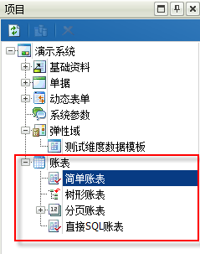
账表概述
账表分类
根据使用场景分为以下几种：
简单账表
树形账表
分页账表

Slide 6
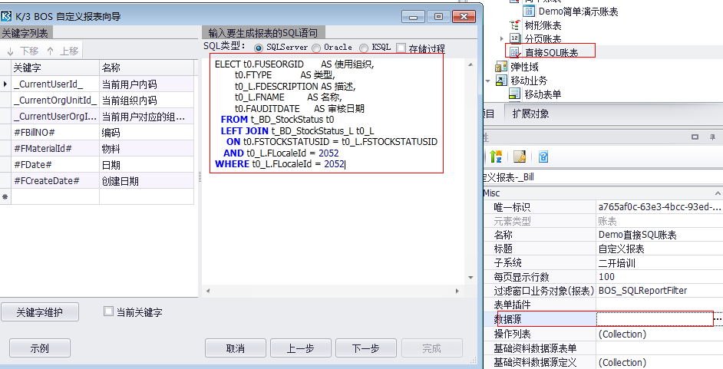
账表概述
直接SQL账表
没有取数插件，但是有表单插件，通过配置数据源直接写SQL取数。

Slide 7
目录
账表概述
账表取数插件
案例演练

Slide 8

账表插件概要说明
插件作用说明
账表的服务端取数插件，是通过插件组装账表取数Sql指令，把取数结果返回给平
台账表引擎，平台将取数结果绑定到账表页面的过程，简单来说，平台在账表开发过程
中，只负责把插件取到的账表数据绑定到设计好的账表模型上，取数逻辑由账表服务端
插件完成。

Slide 9
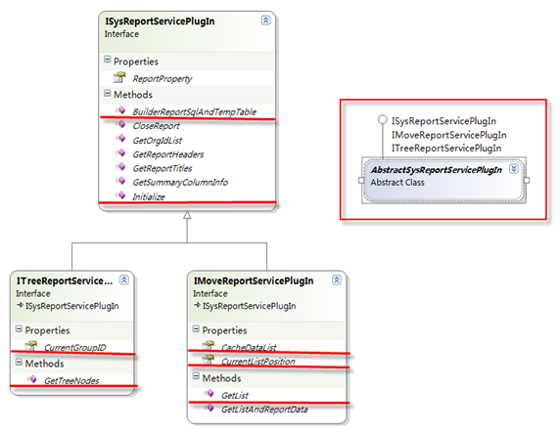
报表数据源开发-接口关系图
接口关系

Slide 10
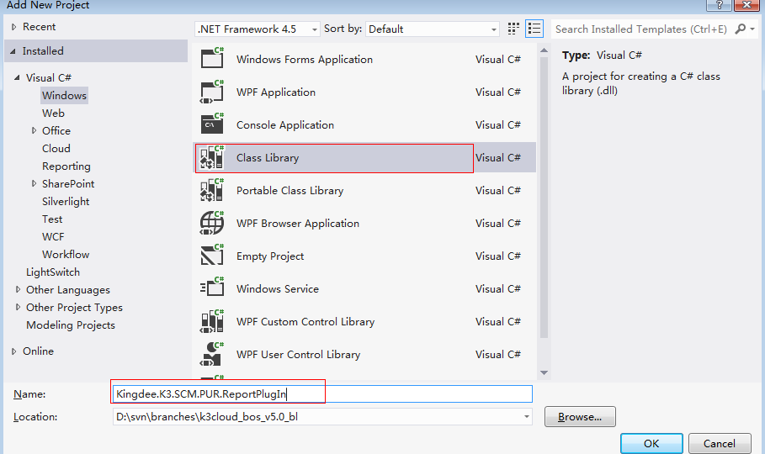
如何创建账表插件
创建工程
使用VS 2010及以上版本的C#语言，创建一个ClassLibrary项目
创建好单据转换插件类库工程后，可以把同一个子系统的所有单据转换插件类都放在这个类库中；
项目命名规范：[开发商].K3[.业务领域][.子系统].ReportPlugIn。

Slide 11
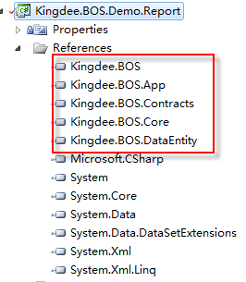
如何创建账表插件
编写插件
1.引用必要的组件（ 从Cloud网站路径website\bin目录获取）
2.创建账表插件类
在前文所建的账表插件工程中，添加新类,派生自系统报表数据源服务基类：
Kingdee.BOS.Contracts.Report.SysReportBaseService
输出路径为Cloud网站路径website\bin

Slide 12
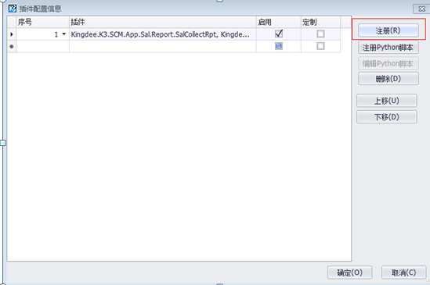
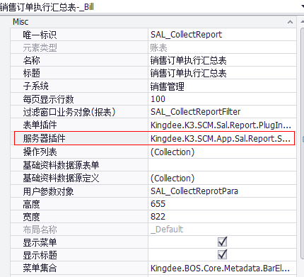
如何创建账表插件
如何启用账表插件
插件编写完毕，类库编译通过后 进入BOS设计器，打开对应账表模型，配置账表
服务插件。

Slide 13
属性介绍
BusinessInfo
账表模型的元数据描述信息
Context
当前登录系统的上下文信息，如数据库连接信息，当前登录操作员信息等
DctSpecialTempSumTable
临时汇总数据表格
DynamicHeader
动态列头
ReportHeader
账表列头
ReportId
当前账表模型唯一标示

Slide 14
属性介绍
ReportTitles
账表表头字段信息
SummarySpecialFields
汇总字段信息
TempTableNameList
临时表列表

Slide 15
属性介绍
ReportProperty
  IdentityFieldName
  分页顺序字段名，实模式取数必须设置，插件可以修改
  GroupSummaryInfoData
  分组信息数据（包含默认分组字段、分组级次字段等信息）
  IsDefaultOnlyDspSumAndDetailData
  默认只显示合计和明细数据，不显示小计数据
  IsGroupSummary
  标识报表是否支持分组汇总
  IsUIDesignerColumns
  标识报表的列必须通过UI设计，不考虑动态列
  SimpleAllCols
  是否锁定表格列
  VirtualMode
    是否虚模式取数
  ReportName
  报表名称

Slide 16
属性介绍
ReportProperty
  DetailReportId
  明细报表的FormId(报表表单标识)，用于单明细报表
  DetailReportFormIdFieldName
  明细报表的FormId存储字段名，用于多明细报表
  DetailReportType
  明细报表类型
  BillKeyFieldName
  联查单据主键字段名
  BillTypeFieldName
  联查单据对应的单据类型名称
  FormIdFieldName
  联查单据FormId字段名
  DecimalControlFieldList
  精度控制字段集合

Slide 17
报表数据源开发- 报表查询参数
IRptParams参数的属性和方法
CurrentPosition
报表当前位置,除分页报表外，该值始终是0
StartRow
报表取数开始行号
EndRow
报表取数结束行号
IsRefresh
报表是否重新刷新取数
IsOnlyQuerySumData
只查询汇总数据
FilterParameter
过滤条件
ParameterData
用户参数

Slide 18
报表数据源开发- 报表查询参数
IRptParams参数的属性和方法
CustomParams
报表其他参数，可以任意添加（如发布报表定义的参数）
FilterFieldInfo
过滤字段元数据信息
GetParentReportFilter()
获得父报表过滤条件
GetParentReportCurrentRow()
获得父报表当前行数据
GetFirstParentReportFilter()
报表穿透，获得第一个报表的过滤条件
GetParentReportCurrentConditionData()
获得父报表是分页报表的当前分页条件

Slide 19
属性介绍
分页账表特有属性
CurrentListPosition
分页账表属性
分页账表当前页账表数据对象的位置信息，此属性与CacheMapTempTableNameList
属性一起使用
CacheMapTempTableNameList
分页账表属性
记录分页账表每页账表数据对象信息，此属性与CurrentListPosition属性一起使用
CacheDataList
分页账表属性
根据账表当前页位置，获取DataRow对象

Slide 20
属性介绍
树形账表特有属性
CurrentGroupID
树形账表属性
树形账表分组标识，点击树形账表左边树时，由平台账表引擎为其赋值，其数据来
源于账表插件GetTreeNodes方法返回的树节点id属性的值，对应树形账表插件在
BuilderReportSqlAndTempTable方法拼接账表取数sql时，需要以CurrentGroupID作
为过滤条件拼接到Sql指令的Where部分

Slide 21
重要事件
Initialize()
账表View初始化
此时账表插件基类已完成账表属性对象（ReportProperty）的创建工作
一般账表插件在此事件中，对刚创建的ReportProperty做进一步初始化
例如：设置账表的类型、设置账表属性替代显示信息、设置字段精度控制等等。
BuilderReportSqlAndTempTable(IRptParams filter, string tableName)
进入账表取数sql拼接并取数，把账表取数结果放到上一步创建的临时表中
如果此账表插件设置sql数据逻辑由插件（this.IsCreateTempTableByPlugin），即调用
BuilderReportSqlAndTempTable接口，否则调用以下3个接口，完成账表取数逻辑的sql指
令即：BuilderSelectFieldSQLBuilderTempTableOrderBySQL、BuilderFormWhereSQL。

Slide 22
重要事件
BuilderFromWhereSQL(IRptParams filter)
构造From Where 语句，例如From t_bas_filterscheme where fformid=‘BD_MATERIAL'
实现此方法则不需实现方法BuilderReportSqlAndTempTable
BuilderSelectFieldSQL(IRptParams filter)
构造Select语句，例如select Fname,FID,FNumber 实现此方法则不需实现方法
BuilderReportSqlAndTempTable
GetReportHeaders(IRptParams filter)
如果账表模型在设计时，没有配置账表单据体字段信息，则通过此方法设置账表列头字段信息
GetReportTitles(IRptParams filter)
此时已完成账表数据取数并赋值给临时表，完成临时表索引创建，开始准备账表表头信息

Slide 23
重要事件
GetReportData(IRptParams filter)
根据过滤条件获取账表数据，对数据做修改。
GetSummaryColumnInfo(IRptParams filter)
构造汇总字段信息集合
GetSummaryColumsSQL(List<SummaryField> summaryFields)
获取汇总列SQL
例如： Count(FCount) as FCount,SUM(FQTY) as FQTY,AVG(FAMOUNT) AS FAMOUNT
CloseReport()
关闭账表页面
清除账表插件使用到的临时表资源等业务操作

Slide 24
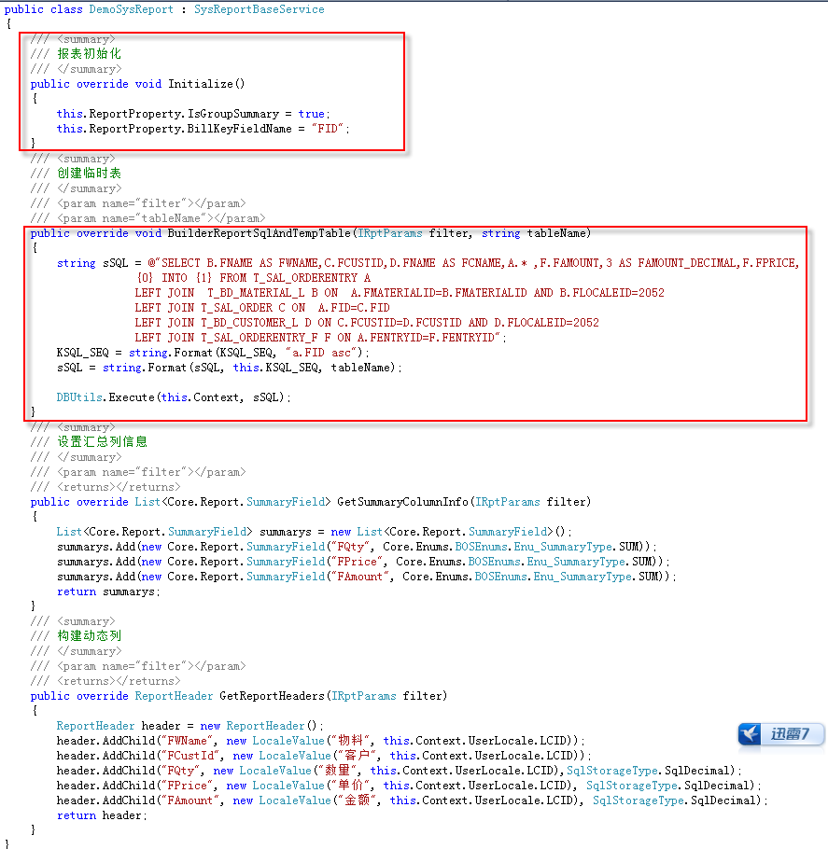
报表数据源开发-代码示例（简单报表）
功能说明
插件开发示例
客户价值
报表数据源插件简单示例参考
Notes:
using System;
using System.Collections.Generic;
using System.Linq;
using System.Text;
using Kingdee.BOS.Core.Report.PlugIn;
using Kingdee.BOS.Core.Report;
using System.Data;
using Kingdee.BOS.Contracts.Report;
using Kingdee.BOS.App.Data;
using Kingdee.BOS.Core.CommonFilter;
using Kingdee.BOS.Util;
using Kingdee.BOS;
using Kingdee.BOS.Core.List;
namespace Kingdee.BOS.Demo.Report
{
/// <summary>
/// 报表演示示例
/// </summary>
public class DemoSysReport : SysReportBaseService
{
/// <summary>
/// 报表初始化
/// </summary>
public override void Initialize()
{
this.ReportProperty.IsGroupSummary = true;
this.ReportProperty.BillKeyFieldName = "FID";
}
/// <summary>
/// 创建临时表
/// </summary>
/// <param name="filter"></param>
/// <param name="tableName"></param>
public override void BuilderReportSqlAndTempTable(IRptParams filter, string tableName)
{
string sSQL = @"SELECT B.FNAME AS FWNAME,C.FCUSTID,D.FNAME AS FCNAME,A.* ,F.FAMOUNT,3 AS FAMOUNT_DECIMAL,F.FPRICE,
{0} INTO {1} FROM T_SAL_ORDERENTRY A
LEFT JOIN T_BD_MATERIAL_L B ON A.FMATERIALID=B.FMATERIALID AND B.FLOCALEID=2052
LEFT JOIN T_SAL_ORDER C ON A.FID=C.FID
LEFT JOIN T_BD_CUSTOMER_L D ON C.FCUSTID=D.FCUSTID AND D.FLOCALEID=2052
LEFT JOIN T_SAL_ORDERENTRY_F F ON A.FENTRYID=F.FENTRYID";
KSQL_SEQ = string.Format(KSQL_SEQ, "a.FID asc");
sSQL = string.Format(sSQL, this.KSQL_SEQ, tableName);
DBUtils.Execute(this.Context, sSQL);
}
/// <summary>
/// 设置汇总列信息
/// </summary>
/// <param name="filter"></param>
/// <returns></returns>
public override List<Core.Report.SummaryField> GetSummaryColumnInfo(IRptParams filter)
{
List<Core.Report.SummaryField> summarys = new List<Core.Report.SummaryField>();
summarys.Add(new Core.Report.SummaryField("FQty", Core.Enums.BOSEnums.Enu_SummaryType.SUM));
summarys.Add(new Core.Report.SummaryField("FPrice", Core.Enums.BOSEnums.Enu_SummaryType.SUM));
summarys.Add(new Core.Report.SummaryField("FAmount", Core.Enums.BOSEnums.Enu_SummaryType.SUM));
return summarys;
}
/// <summary>
/// 构建动态列
/// </summary>
/// <param name="filter"></param>
/// <returns></returns>
public override ReportHeader GetReportHeaders(IRptParams filter)
{
ReportHeader header = new ReportHeader();
header.AddChild("FWName", new LocaleValue("物料", this.Context.UserLocale.LCID));
header.AddChild("FCustId", new LocaleValue("客户", this.Context.UserLocale.LCID));
header.AddChild("FQty", new LocaleValue("数量", this.Context.UserLocale.LCID),SqlStorageType.SqlDecimal);
header.AddChild("FPrice", new LocaleValue("单价", this.Context.UserLocale.LCID), SqlStorageType.SqlDecimal);
header.AddChild("FAmount", new LocaleValue("金额", this.Context.UserLocale.LCID), SqlStorageType.SqlDecimal);
return header;
}
}
}

Slide 26
特别声明
没有金蝶软件国际软件集团有限公司的特别许可，任何人不能以任何形式或为任何目的复制或传播本文档的任何部分。本文档中包含的信息如有更改，恕不另行通知。
由金蝶软件（中国）有限公司和其分销商所销售的某些软件产品包含有其它软件供应商版权所有的软件组件。
Microsoft®、WINDOWS®、NT®、EXCEL®、Word®、PowerPoint® 和SQL Server® 是微软公司的注册商标。
IBM®、DB2®、DB2 通用数据库、OS/2®、Parallel Sysplex®、MVS/ESA、AIX®、S/390®、AS/400®、OS/390®、
OS/400®、iSeries、pSeries、xSeries、zSeries、z/OS、AFP、Intelligent Miner、WebSphere®、Netfinity®、
Tivoli®、Informix 和Informix® 动态ServerTM 是国际商业机器公司在美国或其他公司的商标。
ORACLE® 是ORACLE 公司的注册商标。
UNIX®是UNIX INTERNATIONAL CO.,LIMTED的注册商标、OSF/1® 和Motif® 是Open Group 的注册商标。
Citrix®、Citrix 徽标、ICA、Program Neighborhood® 、MetaFrame® 、WinFrame® 、VideoFrame® 、MultiWin®以及此处引用的Citrix 产品名是Citrix Systems 公司的商标或注册商标。
HTML是HATEMOGLU TEKSTIL GIYIM SANAYI VE TICARET A.S.的注册商标，DHTML、XML和XHTML 是W3C®、World Wide Web 协会、计算机科学实验室的商标或注册商标，PureXML是国际商业机器公司的注册商标。
JAVA® 是甲骨文美国有限公司的注册商标。
JAVASCRIPT®是甲骨文美国有限公司的注册商标，由其技术开发和实施商Netscape 许可使用。
Apusic ®是深圳市金蝶中间件有限公司的注册商标。
本文档提到的金蝶® 、金蝶KIS ® 、K/3 ®、金蝶EAS ® 、友商网 ®和其它金蝶 产品和服务以及它们各自的徽标是金蝶软件（中国）有限公司在中国和世界其它一些国家的商标或注册商标。本文档提到的所有其它产品和服务名称是它们各自公司的商标。

